Slide 1
MOLIERE rövidített
Szalai lászlóné lenke

Slide 2
Molière 1622-1673 A francia klasszicista komédia megteremtője

Slide 3
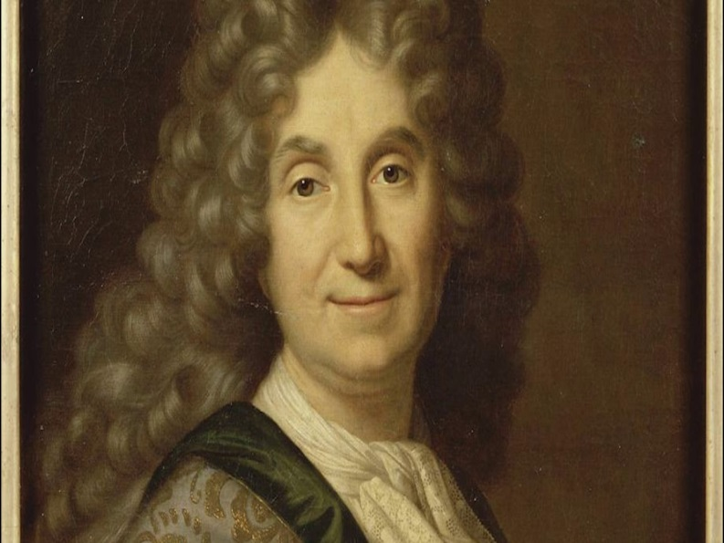
A francia klasszicista dráma:
Nemes egyszerűség, csendes nagyság
Egyensúly, harmónia teremtés
Visszafogottság, szenvedély mentesség
Antik mintakövetés: a cselekmény egy helyen, egy időben, egy szálon
Feladat: formában fegyelmet, tartalomban minőséget alkotni.
Boileau 1636-1711

Slide 4
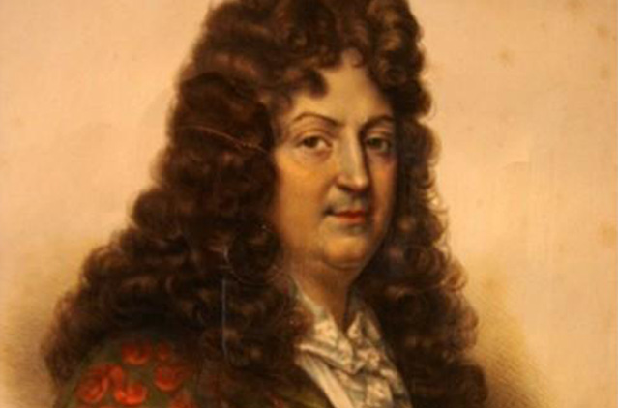
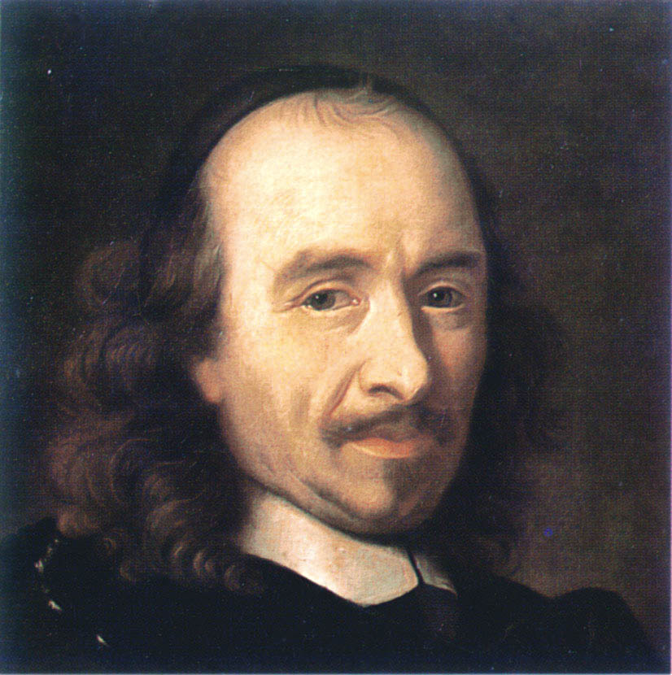
Jean Racine (1639-1699) Pierre Corneille (1606-1684)

Slide 5
A dráma sajátosságai:
Monológok, dialógok, konfliktus
Színpadra szánt
Szerzői utasítások
Tragédia, komédia
A tragédia jellemzői:
Szereplők, hármas egység,
Ünnepélyesség, következetesség
Zene nincs
Rímes verses forma
Szereplők végletes jellemek, szerelem és becsület konfliktusa
Gyönyörködtet és tanít.

Slide 6
A komédia jellemzői:
Témája, szereplői
Verses forma /többnyire/
Túlzás, értelemtől eltérés
Csodálatos fordulatok
Helyzet és jellemkomikum
Deus ex machina
A komédia az egyetlen műfaj, amely a népi bohózat hagyományainak felkarolásával és tovább fejlesztésével lehetőséget adott a népi kritika kifejezésére.

Slide 7
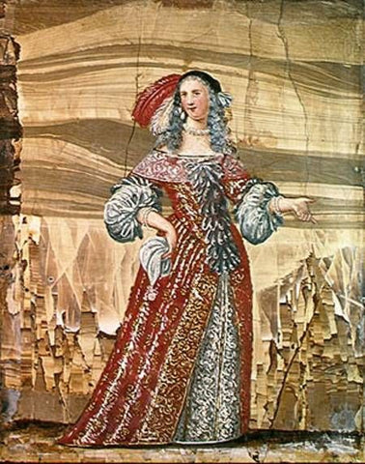
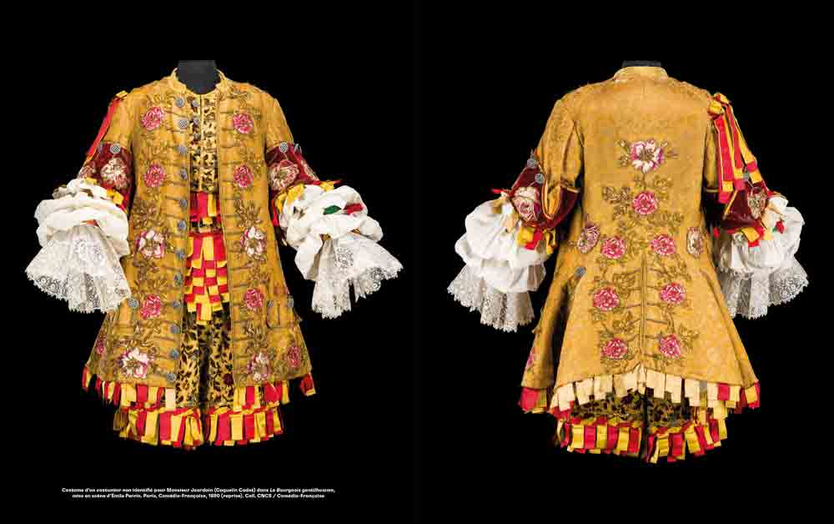
A francia színház sajátosságai:
Függöny, díszlet, kellékek
Nők a női szerepben
Ruházat
Felvonások
Nézők ruházata
Mértéktartás elve
Szórakoztat és tanít

Slide 8
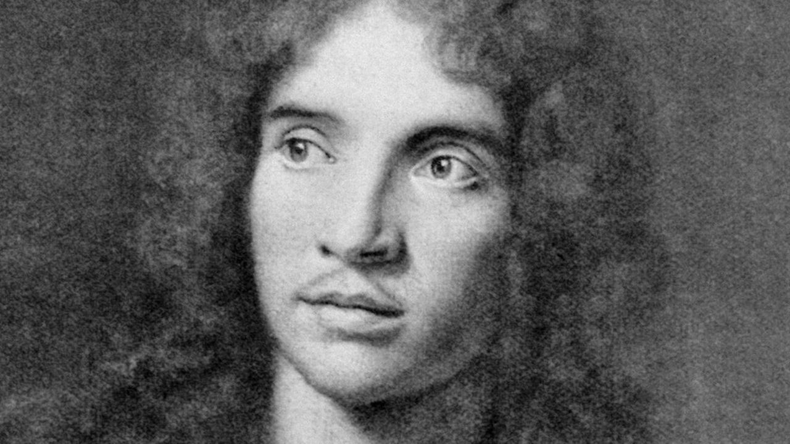
Molière élete és életműve szorosan összeforrt
Jómódú kárpitos család, hamar félárva
Jezsuita Kollégium
Antik latin műveket eredetiben olvas
Álszent jezsuitizmus
Természettudományos ismeretek

Slide 9
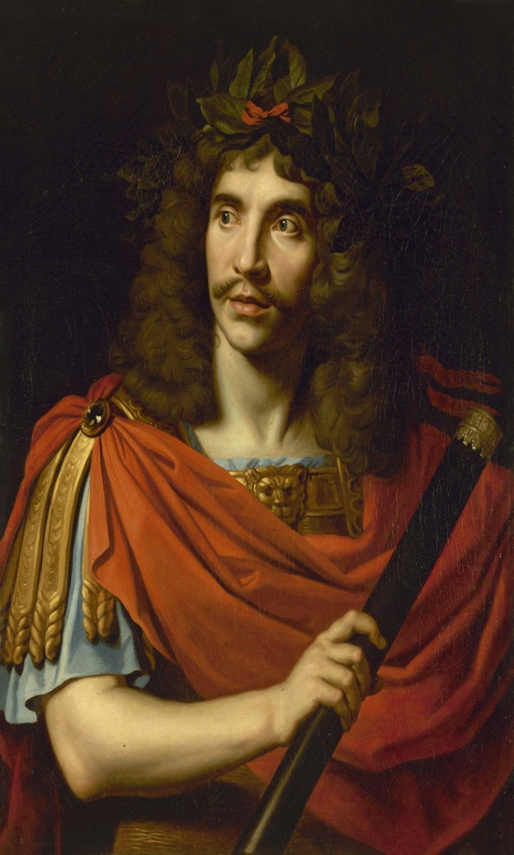
Jogi tanulmányok, de jogászság helyett a színészetet választotta
Apja kitagadja
Béjart mester színtársulata
Szép énekhang, jó mozgás
Önálló színtársulat, ami 2 év után megbukik

Slide 10
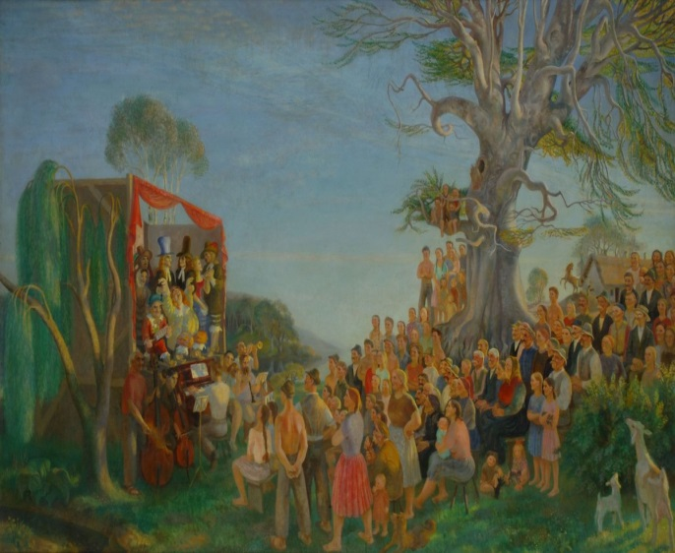
A színtársulat vidéki élete:
Az országjárás nehézségei
Írni kezd - főleg pásztorjátékokat
Minta:
commedia del arte: itáliai bohózat, rögtönzésre épül, állandó típusokat léptet színre, helyzet és jellemkomikum Továbbfejleszti : rögzíti a szöveget, verses forma, illendő a szöveg, drámai hármas egység. Új elem: rezonőr
antik irodalom
más írók művei
A népi bohózat: farce:
csattanós helyzet vagy jellemkomikum
negatív embertípusok nevetségessé tétele.
Tanulságok Molière számára

Slide 11
Visszatérés Párizsba
Az „Orléans-i herceg társulata”
Királyi bemutatkozás: A szerelmes orvos c. darab
Siker ----- Petit Bourbon színházterme
Harc a rivális társulatokkal

Slide 12
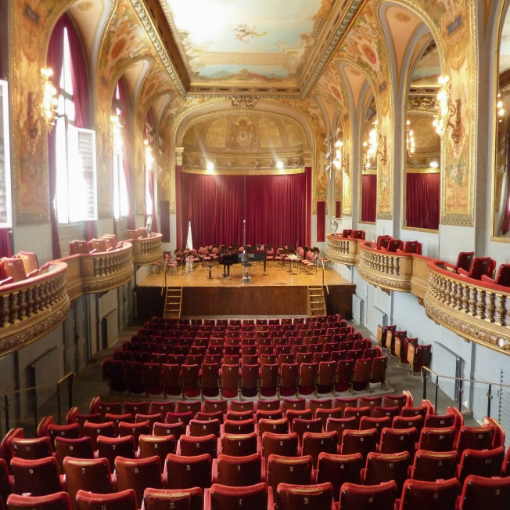
A kényeskedők (1659)
Finomkodó társalgási stílus, nagyravágyás, sznobizmus
A kényeskedéssel szemben a természetes, józan emberi magatartás
A király elismerése: Molière az udvari színház igazgatója lesz
Nehézségek
Palais Royal lesz Molière színháza: ez az első, kizárólag színielőadásokra szolgáló épület

Slide 13
Tolakodók (1661)
Az öntelt márkik ellen irányult
Férjek iskolája (1661)
1662.: házassága
Nők iskolája (1662)
Bírálja a polgári házasságban az anyagi érdekeken alapuló kényszert
A férfi feltétlen uralmát a női nemen
Szembeállítja ezzel az egymás kölcsönös megbecsülésén és szeretetén alapuló házasságot

Slide 14
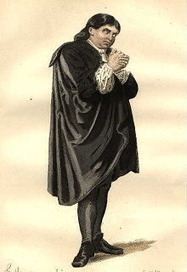
Tartuffe (1664)
3, majd 5 felvonás
Álszentek, képmutatók bírálata
Botrány
A darab betiltása
Újabb betiltás, kiátkozás veszélye
1668.: engedély a bemutatásra

Slide 15
https://www.youtube.com/watch?v=0js8M7mtjiw&list=PLCqbrTPtRsCCPJJ_4Zm_wfxawBQFKzrGp&index=5

Slide 16
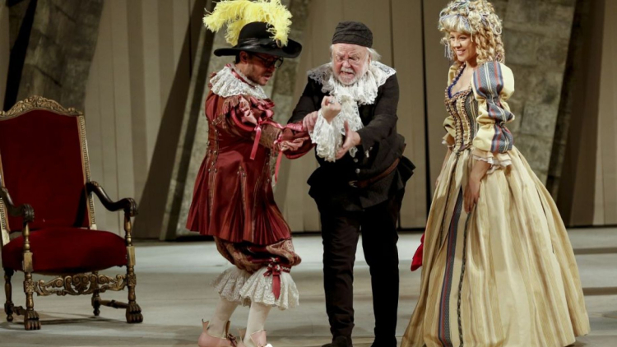
Don Juan (1665)
Molière a klasszikus dráma hármas szabályát felrúgja. A főhős nyílt ateizmusa miatt lekerült a műsorról
Mizantróp (1666)
A megkeseredett ember alakja - ez áll Molière személyiségéhez legközelebb
A fösvény (1668)
A pénzimádat nevetségessé tétele
Rettegés, gyanakvás, vagyonféltés
Beteges jellem
Tragikomédia

Slide 17
https://www.youtube.com/watch?v=MWoMP3UYjkk

Slide 18
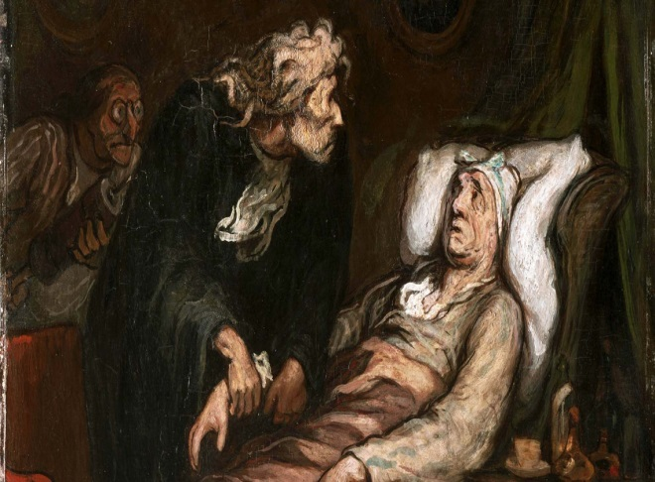
Dandin György vagy a megcsalt férj (1668)
A nagyravágyás megcsúfolása
Úrhatnám polgár (1670)
A nemességhez való törleszkedés vágya
Nevetséges a nemesi életforma majmolása
Képzelt beteg (1672)
Orvosoktól és haláltól egyaránt rettegő hypochonder

Slide 19
https://www.youtube.com/watch?v=ltEot6wnQBU
https://www.youtube.com/watch?v=ltEot6wnQBU&t=283s

Slide 20
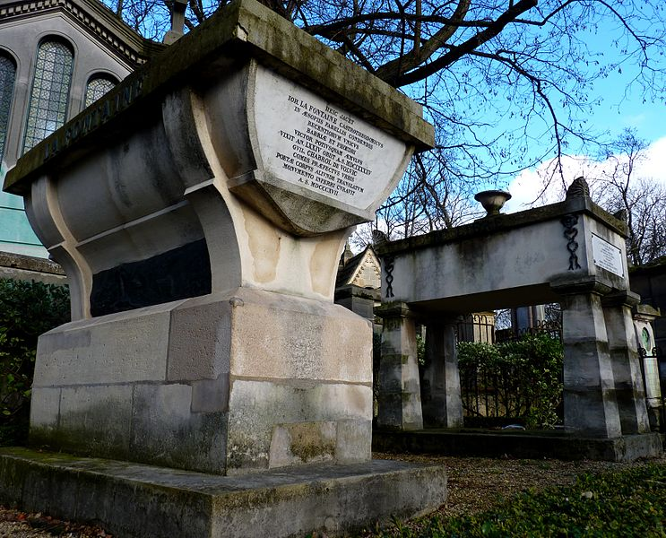
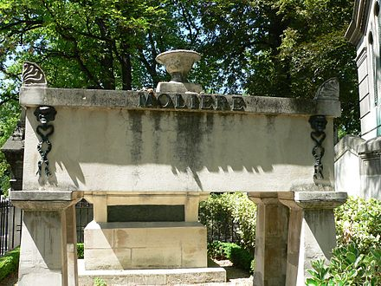
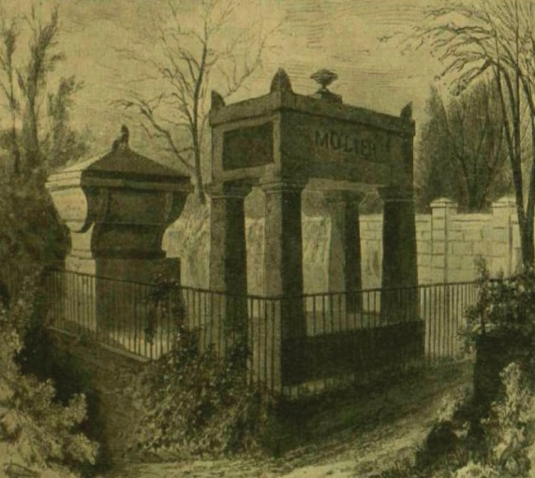
Molière halála, temetése
Molière sírja

Slide 21
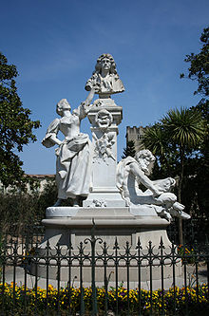
Molière művészete
Támadások ellene
Molière emlékműve
Művei az utókor szemében

Slide 23
